Slide 1


ما الذي يجعل الملفات.. ملفات؟
مصطفى

Slide 2
في البدء كان الكلمة..

Slide 3
pen
car
Antidisestablishmentarianism

Slide 4
Ahmed

Slide 5
20Ahmed

Slide 6
20Ahmed
20AhmedMale

Slide 7
20Ahmed
20AhmedMale
20AhmedMale5000

Slide 8
20Ahmed
20AhmedMale
20AhmedMale5000
20AhmedMale500030IbrahimMale800025MonaFemale6000

Slide 9
20-Ahmed/Male#5000
30-Ibrahim/Male#8000
25-Mona/Female#6000

Slide 10
AGE/NAME/GENDER/SALARY
20-Ahmed/Male#5000
30-Ibrahim/Male#8000
25-Mona/Female#6000

Slide 11
ماهي الملفات؟

Slide 12
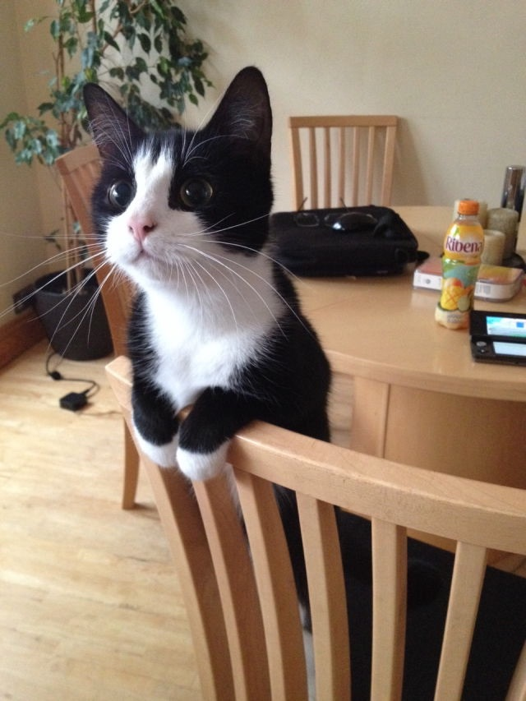
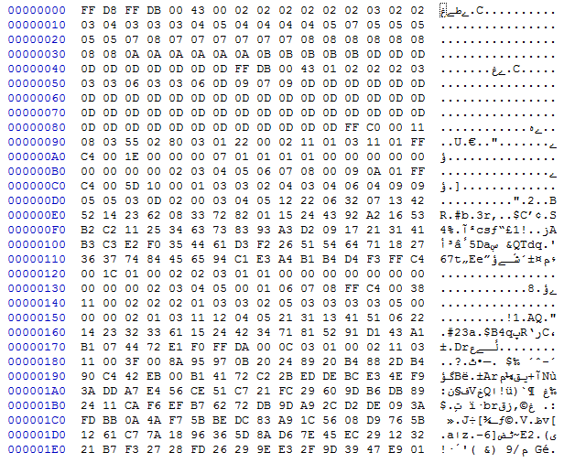
ماهي الملفات؟
tell_me_more.jpeg

Slide 13
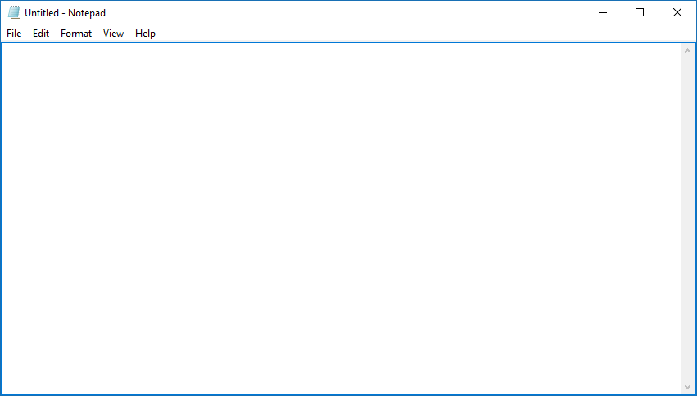
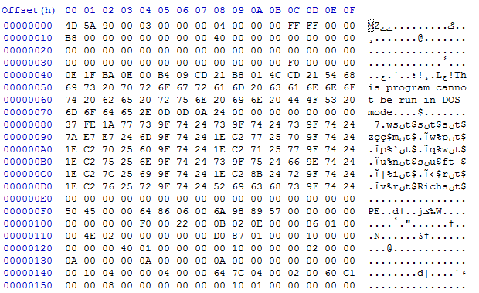
ماهي الملفات؟
notepad.exe

Slide 14
ملفي_الخاص.mus
AGE/NAME/GENDER/SALARY
20-Ahmed/Male#5000
30-Ibrahim/Male#8000
25-Mona/Female#6000
NUMBER_OF_ENTIRIES=3
EDITOR=MUSTAFA

Slide 15
ملفي_الخاص.csv
AGE,NAME,GENDER,SALARY
20,Ahmed,Male,5000
30,Ibrahim,Male,8000
25,Mona,Female,6000

Slide 16
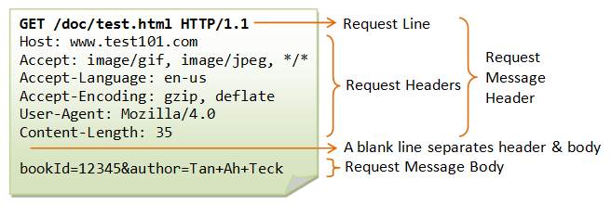
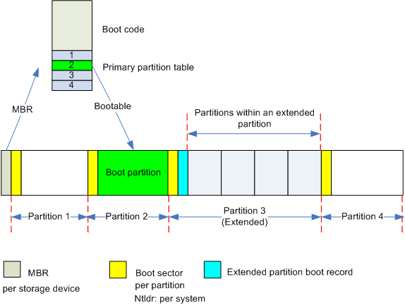
ماذا أيضًا؟

Slide 17
Questions.faq

